Slide 1
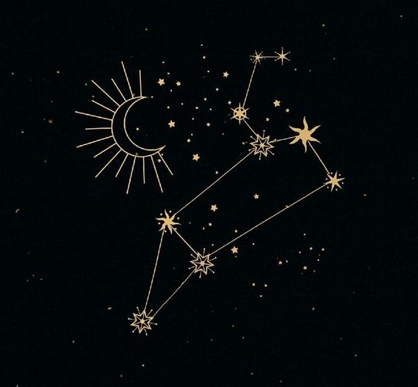

Библиотека PyGame

Slide 2
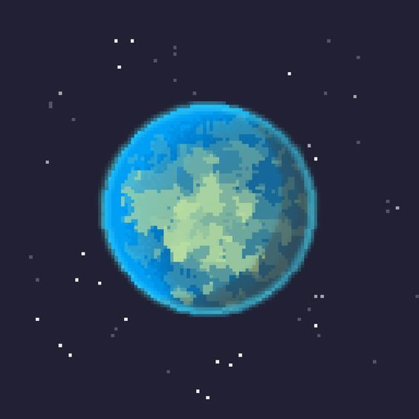
Идея
Пиксельная графика
Космическое приключение
Платформер
Платформер
Платформер
Roguelike игра
third Person
Roguelike (буквально «rogue-подобные» (игры), сленг «рогалик») — жанр компьютерных игр. Характерными особенностями классического roguelike являются генерируемые случайным образом уровни, пошаговость и необратимость смерти персонажа — в случае его гибели игрок не может загрузить игру и должен начать её заново.

Slide 3
Реализация
import pygame.image
from pygame import *
import sys
import random
Разработка pygame началась в 2000 году Питером Шиннерсом. Тогда он активно программировал на Си и познакомился с Python (версии 1.5.2) и библиотекой SDL. В то время она была очень популярна, на ней разрабатывались сотни игр, в том числе коммерческих, и идея подключить ее к Python показалась ему очень интересной.

Slide 4

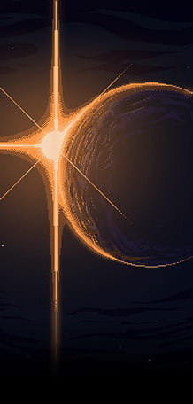
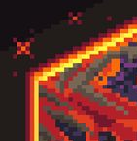
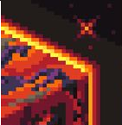
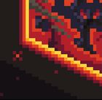
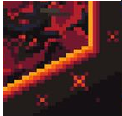
Спутник
Выжженная земля
ВЕЛОКИТЕР
Первый уровень
Низкая сложность
Лучший для обучения
Сложность
ЛЕГКО

Slide 5

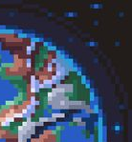

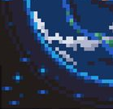
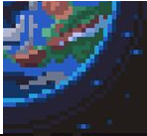
Планета
Ледяная пустыня
ТОППЕР
Второй уровень
Средняя сложность
Лучший для основной игры
Сложность
НОРМАЛЬНО

Slide 6

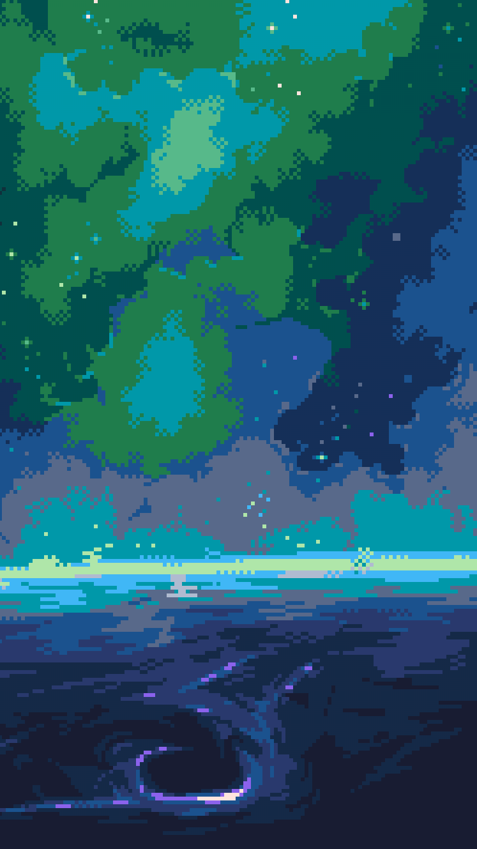

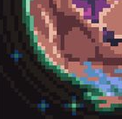
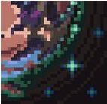
Газовый гигант
Бескрайнее море
ФЕРИТАТИС
Третий уровень
Высокая сложность
Лучший для проверки своих сил
Сложность
ТРУДНО

Slide 7
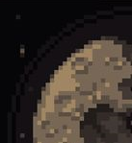

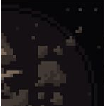
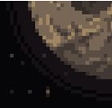
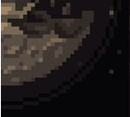
Звезда
Далёкий свет
РАПТУС
Четвёртый уровень
Максимальная сложность
Лучший для сжигания нервов
Сложность
НЕВОЗМОЖНО

Slide 8






Игровой персонаж
ОПИСАНИЕ
Охотник на монстров
Космический турист
ГЛАВНЫЙ ГЕРОЙ
Странник
Воин

Slide 9




БЕГ
КНОПКИ W-S
ПРЫЖОК
КНОПКА SPACE
АТАКА
Lbutton \ RButton

Slide 10
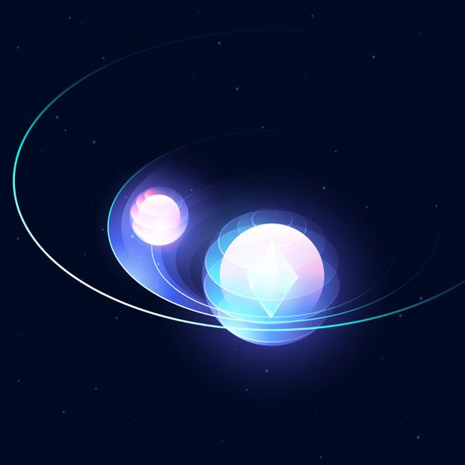
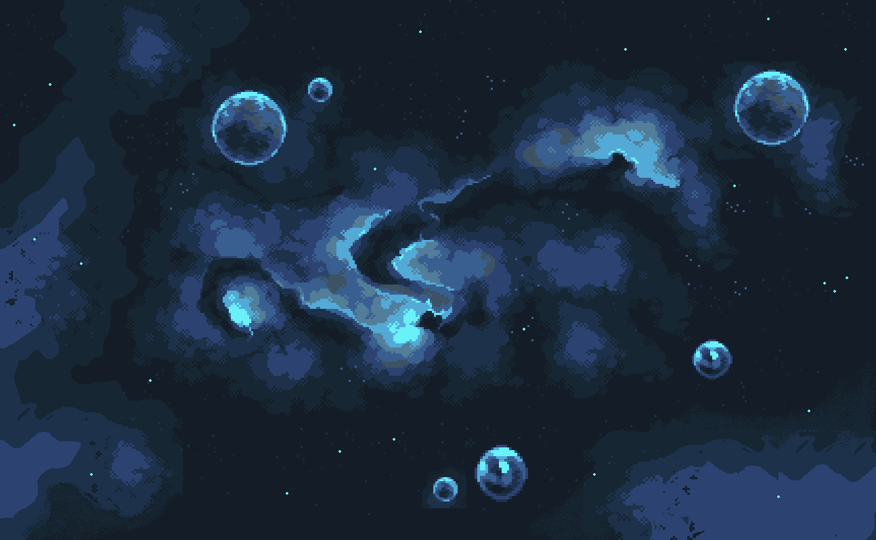
Цель игры
ЗАДАЧА ИГРОКА
НАБРАТЬ НАИБОЛЬШЕЕ КОЛИЧЕСТВО ОЧКОВ
УНИЧТОЖИТЬ ВРАГОВ
КОНЦОМ ИГРЫ СЧИТАЕТСЯ СМЕРТЬ ПЕРСОНАЖА
ПЕРЕЙТИ ЧЕРЕЗ ПОРТАЛ НА СЛЕДУЮЩИЙ ЭТАП
ВЫЖИТЬ

Slide 11
СПАСИБО ЗА ВНИМАНИЕ

